Slide 1
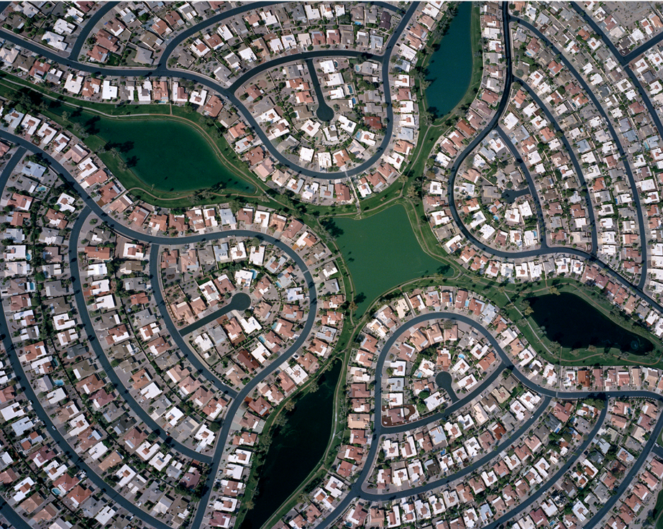
Reprezentace suburbanizace v populární kultuŘe
Foto: Christoph Gielen
„The parade of aliens, zombies, and robots that have hitherto served as vehicles for the expression of anxieties of suburbanization have given way to chemical contamination as a means to articulate the fear that society itself is toxic. Suburbia, its immunity weakened by years of artificial isolation, is no longer safe from contamination.“ (Burke 2006: 165)

Slide 2
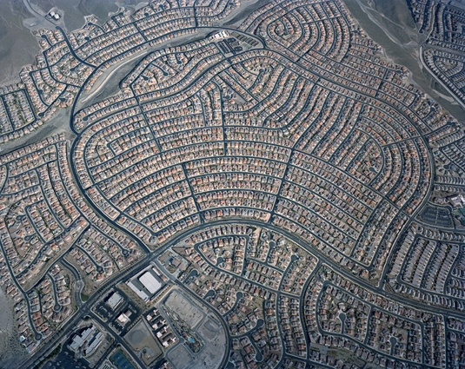
Kulturní zdroje suburbanizace
Kapitalismus a sociální diferenciace
Sídelní segregace
Romantismus
Evangelikánská tradice
Sanitarismus
Foto: Christoph Gielen

Slide 3
Reprezentace suburbanizace
Suburbanizace reprezentovaná
Čistota, harmonie, bezpečí, heterosexualita, homogenita
Suburbánní imaginace
Suburbanizace reprezentující
Kritika středostavovského vkusu
Jako reakce na sdílené kulturní obrazy a vzorce (reprodukce významu )
Jako jejich zdroj (produkce významu)
Notes:
Filmy jsou nejen produkovány, ale také „čteny“ publikem různě v různých kontextech. Zobrazení typizovaného suburbánního prostoru nemusí být přijato a chápáno stejně publikem amerického středozápadu, jako publikem Středních Čech. Je nicméně zajímavé ptát se, s jakými obrazy, kontradikcemi či figurami autoři filmů pracují, a také představit některé z kritických analýz, které se obrazy suburbií ve filmu zabývají a vsazují je do širšího teoretického a společenského kontextu. Fikční světy, které jsou ve filmech vytvořeny, jsou reálným zdrojem našich představ a diskurzů o suburbanizaci a suburbánní imaginace. „Suburbánní filmy nabízejí publiku prostorově ukotvené představy nostalgicky zabarvených suburbií, které vkládají jedince do náručí nedokonalých, leč milujících bělošských rodin, znovu zpracovávají témata domova a míst, která jsou jinde, jáství a jinakosti založené na bezpečí a pohodlí. Fungujíc jako rétorika či étos, vytvářejí tyto filmy místa suburbánních příbytků, která zobrazují specifické kontury suburbií.“ (Dickinson 2006: 213) Když Dickinson hovoří o étosu, má na mysli způsob, jakým je určitý diskurz používán k transformaci času a prostoru, v tomto případě k tvorbě míst bydlení (dwelling places) – suburbánní filmy jsou dle něj prostorovými příběhy (spatial stories). (de Certeau in Dickinson 2006). Tyto prostorové příběhy usilují o vytvoření „příbytku“ (dwelling) ve světě, jež smysluplně reaguje na starosti každodenního života. Jejich estetika a vizualita jsou totiž součástí širšího vymezování, a to především politického a etického. (Ibid.: 215)
Dohledat odkaz

Slide 4
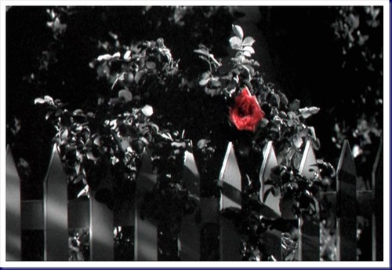
Honey, I am home! 1958
Pleasantville 1998, Gary Ross
Suburbium padesátých let jako visuální rámec
Notes:
Filmy jsou nejen produkovány, ale také „čteny“ publikem různě v různých kontextech. Zobrazení typizovaného suburbánního prostoru nemusí být přijato a chápáno stejně publikem amerického středozápadu, jako publikem Středních Čech. Je nicméně zajímavé ptát se, s jakými obrazy, kontradikcemi či figurami autoři filmů pracují, a také představit některé z kritických analýz, které se obrazy suburbií ve filmu zabývají a vsazují je do širšího teoretického a společenského kontextu. Fikční světy, které jsou ve filmech vytvořeny, jsou reálným zdrojem našich představ a diskurzů o suburbanizaci a suburbánní imaginace. „Suburbánní filmy nabízejí publiku prostorově ukotvené představy nostalgicky zabarvených suburbií, které vkládají jedince do náručí nedokonalých, leč milujících bělošských rodin, znovu zpracovávají témata domova a míst, která jsou jinde, jáství a jinakosti založené na bezpečí a pohodlí. Fungujíc jako rétorika či étos, vytvářejí tyto filmy místa suburbánních příbytků, která zobrazují specifické kontury suburbií.“ (Dickinson 2006: 213) Když Dickinson hovoří o étosu, má na mysli způsob, jakým je určitý diskurz používán k transformaci času a prostoru, v tomto případě k tvorbě míst bydlení (dwelling places) – suburbánní filmy jsou dle něj prostorovými příběhy (spatial stories). (de Certeau in Dickinson 2006). Tyto prostorové příběhy usilují o vytvoření „příbytku“ (dwelling) ve světě, jež smysluplně reaguje na starosti každodenního života. Jejich estetika a vizualita jsou totiž součástí širšího vymezování, a to především politického a etického. (Ibid.: 215)
Dohledat odkaz

Slide 5
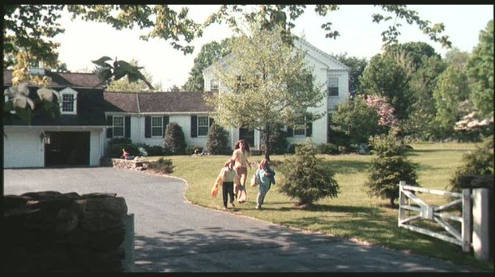
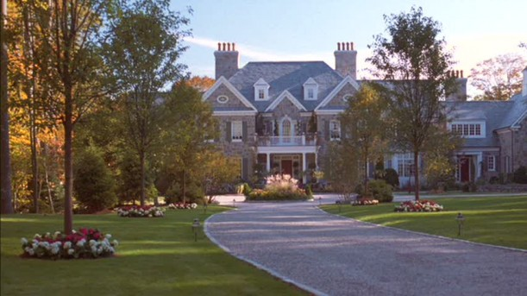
It is perfect …
Stepford wifes, Ira Levin (1972) / Frank Oz (2004)
Co je na povrchu? „family paradise - no crime, no poverty…“
Joanna: „Walter říká „je to oslnivé“, ale já s tím nesouhlasím – nebo souhlasím, je to moc hezké, skoro dokonalé, ale mě se to nelíbí, ani nevím proč.“ Stepfordké paničky, Bryan Forbes (1975)
Notes:
Southwest suburb, Las Vegas, Nevada

Slide 6
Stepford, Connecticut
http://www.stepfordwives.org/ „We do not believe in role-playing: we believe in living and promoting a conservative, traditional marriage where the man is the head of the household.“
1975: http://www.youtube.com/watch?v=xuG8D8oUn_8, http://www.youtube.com/watch?v=a6iG__ytfLc,
http://www.youtube.com/watch?v=OXHkOlDTYx4&feature=related
2004: http://www.youtube.com/watch?v=DaXa8dXWv9U&feature=related

Slide 7
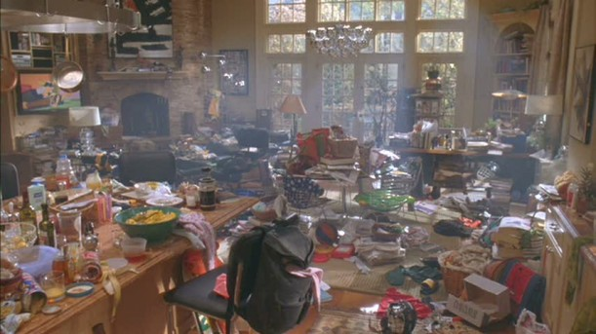
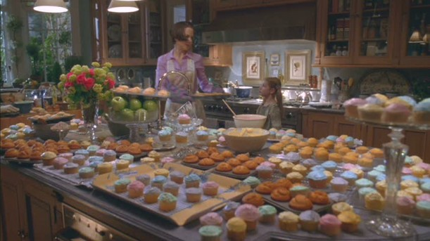
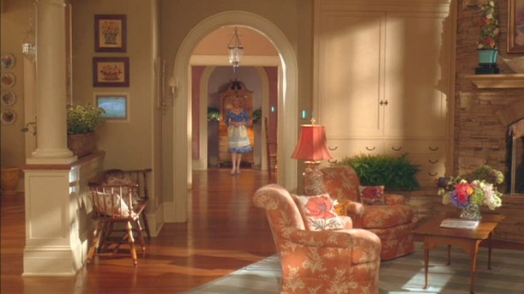
Stepford, Connecticut

Slide 8
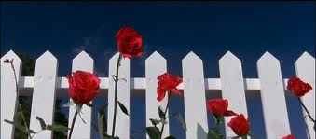
Look closer!
„Nadšeně se s Walterem rozpovídali o krásách a poklidu Stepfrodu a o všech přednostech, jaké má bydlení v rodinném domku oproti pouhému bytu. O tom, jak se se stepfordké paničky starají čistě jen o domácnost a jak v celém městečku není potuchy po společenském životě, raději pomlčela.“
…
„Něco tu určitě je,“ prohlásila. „V půdě, ve vodě, ve vzduchu – nevím kde. Působí to na ženy, takže se začnou zajímat jenom o domácnost a vůbec o nic jiného. Kdo dneska tuší, co dokáží chemické látky? Nevědí to ještě pořádně ani nositelé Nobelovy ceny. Možná je to nějaký hormón, tím by se vysvětlila ta fantastická poprsí. Určitě sis toho už všimla.“
Ira Levin: Stepfordské paničky, překlad Zora Wolfová
American Beauty, Sam Mendes (1999)
Co je uvnitř
vášně, perverze, nebezpečí, strach, konzum,
Prázdnota

Slide 9
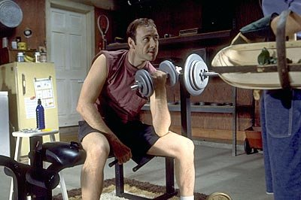
Back to the garage …
Reprezentace suburbií jsou ambivalentní
Garáž jako součást vyprávění amerického snu
„Michelle a já jsme hluboce zasaženi zprávou o odchodu Steva Jobse. Steve byl jedním z největších amerických zlepšovatelů – dost odvážný na to, aby myslel jinak, dost troufalý, aby věřil, že může změnit svět a dost talentovaný, aby se mu to podařilo. Ze své garáže dokázal vybudovat jednu z nejúspěšnějších společností světa a stal se tak příkladem ducha americké vynalézavosti. ... změnil způsob, kterým vidíme svět.”
Barack Obama 2011

Slide 10
Reprezentace suburbanizace
O čem vypovídají?
Jak souvisí s žitou každodenností?
Na co se zaměřují?
…

